Slide 1
Minecraft Education Editionを通して学んでほしい力
科学
技術
工学
芸術
数学
S T E A M
cience
echnology
ngineering
rts
athmatics
教育
日本では理系・文系を数学や理科ができるかどうかで教育の分かれ道があるが、
数学や理科が得意かどうかで自分の可能性を否定するな！

Slide 2
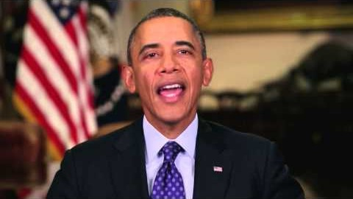
最初は，STEM教育だった(Artsがなかった)
STEM（STEAM）教育はアメリカのオバマ前大統領が演説で述べたことにより、注目されるようになりました。この演説の中でオバマ前大統領は、コンピューター・サイエンスは国の未来のために必要であると述べ、スマートフォンやゲームで遊ぶだけでなく、実際にプログラミングをしてみようと訴えています。これに多くの著名人が賛同し、STEM（STEAM）教育は世界へ広まることになりました。
https://youtu.be/6XvmhE1J9PY

Slide 3
いま世界のテクノロジーはどんどん進化して、AIと呼ばれる人工知能やロボットが多く社会進出してこの流れは今後さらに進み、社会では今よりも多くのAIやロボットの活躍が予想されています。
そのように社会が変わっていく中で必要となるのが、変化に流されるだけではなく、”新たな変化を生み出せる能力を持つ人材“です。それにも関わらず、変化を生み出すことができるデザイナーやエンジニアは全世界で不足しています。
そこで新たな変化を生み出す人材を育てるために、いま世界ではSTEAM教育がどんどん取り入れられています。ものづくりに特化した科目を複合させたSTEAM教育は、今後全世界で必要となっていきます

Slide 4
２１世紀型スキル
国際団体ATC21sによって定められた、デジタル時代となる21世紀以降必要とされるリテラシー的スキルである。21世紀型能力呼ばれる場合もある。
21世紀型スキルとは創造性やコミュニケーション能力、情報リテラシーなど働くためのツール活用術のことで、次代を担う人材が身に付けるべきスキル。
グローバル社会を生き抜くために必要とされる能力を指す。欧米や韓国、中国、インドなど世界の各国政府がその能力育成を重要視した教育に取り組み始めており、世界共通の力になるといわれる になるといわれる。
具体的にどんなものか
Critical thinking(批判的思考－疑問を残さない思考力－)
Collaboration(協働し合う力)
Communication(議論し合う力)
Creativity(創造性)
Information literacy(目的に応じて情報を活用する能力のことである)
Media literacy(インターネットやテレビ新聞などのメディアを使いこなしメディアの伝える情報を理解する能力)
Technology literacy(情報技術を目的に応じて活用する)
Flexibility(柔軟性)
Leadership(リーダーシップ)
Productivity(生産性-ものをつくりだす-)
Social skills(社会の中で普通に他人と交わり、共に生活していくために必要な能力)
Computational Thinking(計算論的思考)
Curiosity(好奇心)

Slide 5
数学や理科が得意かどうかで，
ものつくり、コンピューターサイエンス、数学や理科の勉強を否定するな！
理科や数学の勉強は、教科書を使った演習だけではない！
プログラミングなどを通じて，
日本でいう理系科目の力をつけ、将来の仕事に活かすことができるような人間に育ってほしい！
そのSTEAM教育、
「21世紀型スキル」を学ぶことができるのが、
Minecraft !

Slide 6
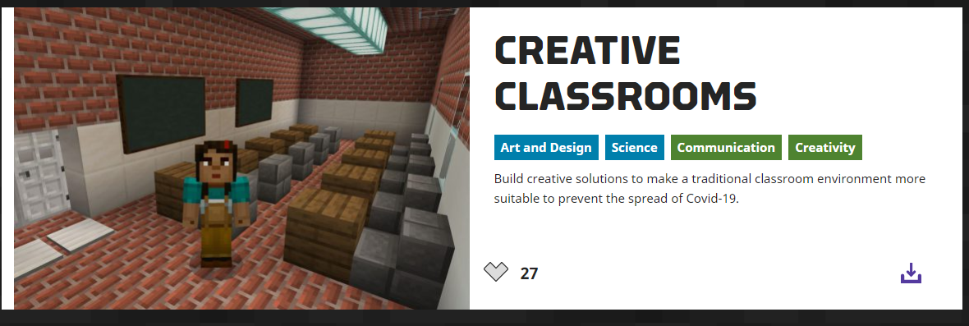
Minecraft Education Edition のページには
身につけるべき
STEAM教育，
２１世紀型スキル
がかかれている
身につけるべき力を意識して，目的をもってマインクラフトに取り組んでいこう！

